Slide 1
O`zbekiston Respublikasi Oliy va o`rta maxsus ta`lim Vazirligi
Namangan Muhandislik-texnologiya instituti
“O`zbekiston tarixi” kafedrasi
“Ma`naviyat asoslari. Dinshunoslik” fanidan
REFERAT
Bajardi: 16u-13 gurux talabasi
Boymirzayev I.
Qabul qildi: Ass. Akramov J.

Slide 2
Mavzu:Temur tuzuklari
Reja
I Kirish
II Asosiy qism
1 ” Tuzuklari ” haqida
2 Boshqa tillarga Tarjimalar
3 Hozirgi davrda ularni qo`llanilishi
4 “Temur tuzuklari” xaqida olimlar fikri
III Foydalanilgah adabiyotlar
IV Xulosa

Slide 3
Kirish
Amir Temur Vatanimiz tarixida, o‘zbek davlatchiligi taraqqiyotida beqiyos xizmat
ko‘rsatgan shaxs. Amir Temur jahon xalqlari tarixida buyuk davlat arbobi,
mashhur sarkarda sifatida e’tirof topgan yorqin siymodir.
Afsuski, Amir Temur nomi mustamlakachilik davrida inkor etilib, avlodlar
nazaridan chetga surilib kelingan edi. Biroq o‘z zamonasida buyuk davlat qurgan,
uni yuksak rivojlanish pog‘onasiga ko‘targan, jahonga shuhrat taratgan Amir
Temurning tarixiy xizmatini jahon afkor ommasi nazaridan yashirish, uni
qatag‘onlik zanjirida ushlab turish vaqti o‘tdi. Milliy istiqlol tufayli o‘z ona
tariximizni xolisona yoritish, tarixiy haqiqatni qaror toptirish barobarida Amir
Temur bobomizning nomini, nuroniy qiyofasini tiklash baxtiga muyassar bo‘ldik.

Slide 4
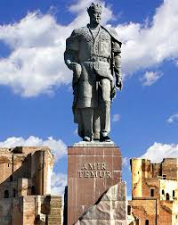
Temur tuzuklari
Amir Temurning harbiy va siyosiy faoliyatidan ma`lumot beruvchi tarixiy asar. "Tuzuki Temur" va "Tuzukoti Temur" nomlari bilan atalgan. Amir Temurning "Tuzuklar" muallifi ekanligini e`tirof etadigan olimlar ko`pchilikni tashkil etadi.

Slide 5
Amir Temur shaharlarda ilm-fan, madaniyatni rivojlantirish uchun ko'plab ilmiy muassasalar qurishga amr qilgan. Madrasalarda diniy fanlar bilan baravar matematika, me'morchilik, astronomiya, adabiyot, tarix, musiqa kabi fanlarning o'qitilishiga alohida e'tibor berilgan. «Temur tuzuklari»da aytilishicha, musulmonlarga diniy madrasalarda ta'lim berish, shariat aqidalari va islom dini ilmlari: tafsir, hadis, fiqhdan dars berish uchun sohibqiron tomonidan har bir shaharga olimlar va mudarrislar tayin qilingan

Slide 6

Bular orasida "T.t."ning inglizcha tarjimonlari va noshirlari Devi va Uaytlar, mashxur turk qomusiy olimi Shamsuddin Somiy, qo`lyozmalarning yirik tadqiqotchisi N.D. MikluxoMaklaylar ham bor. Boshqa bir guruh olimlarning fikricha, asar 16—17-a.larda Hindistonda yozilgan.

Slide 7
Asar 2 qismdan iborat. Birinchi qismda Amir Temurning tarjimai holi, ijtimoiy-siyosiy faoliyati, uning Movarounnahrda markaziy hokimiyatni qo`lga kiritishi, siyosiy tarqoqlikka barham berishi, markazlashgan davlat tuzishi, 27 mamlakatni, jumladan, Eron, Afg`oniston, Ozarbayjon, Gruziya va Hindistonni o`z tasarrufiga kiritishi, Oltin O`rda hukmdori To`xtamish, turk sultoni Boyazid I Yildirimga qarshi harbiy yurishlari, ulkan saltanatini mustahkamlash uchun turli ijtimoiy tabaqalarga nisbatan qanday munosabatda bo`lganligi buyuk sohibqiron tilidan ixcham tarzda bayon etilgan.

Slide 8

Ikkinchi qism mashhur jahongirning farzandlariga atalgan o`ziga xos vasiyat, pandnasihatlari va o`gitlaridan iborat. Unda davlatni idora etishda kimlarga tayanish, toju taxt egalarining tutumi va vazifalari, vazir va qo`shin boshliqlarini tanlash, armiyaning tuzilishi va jang olib borish qoidalari, sipohiylarning maoshi, mamlakatni boshqarish tartibi, davlat arboblari va qo`shin boshliklarining burch va vazifalari, amirlar, vazirlar va b. mansabdorlarning toju taxt oldida ko`rsatgan alohida xizmatlarini taqdirlash yo`sini va b. xususida gap boradi.

Slide 9
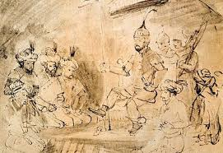
"Tuzuki Temuriy"ning suz boshida keltirilishicha, o`rtaosiyolik Mir Abu Tolib Husayniy alAriziy atTurbatiy Makkai mukarrama va Madinai munavvaraga haj qilgan vaqtida asarni o`qishga muyassar bo`lgan va 1610 y. Jaʼfar Poshoning topshirig`i bilan uni fors tiliga o`girgan. Bizgacha ana shu forsiy nusxa tosh bosmalar, zamonaviy nashrlar va qo`lyozmalar shaklida yetib kelgan. Husayniy Turbatiy forscha tarjimani 1637 y. boburiy hukmdor Shoh Jahonga (1628—57) tortiq qilgan. Shoh Jahon tarjima bilan tanishib chiqib, unda ayrim noanikliklar va kamchiliklar topgan
Asar Amir Temur davridagi o`zbek davlatchiligi tarixini o`rganishda asosiy manba bo`lib xizmat qiladi. "T.t." ("Tuzuki Temuriy")ning fanda qayd etilgan ilk nusxasi eski o`zbek tilda bitilganligi maʼlum. Bu usmoniy turk hokimlaridan biri — Yaman hokimi Jaʼfar Posho (hukmronlik yillari 1607—12) ning kutubxonasidagi turkiy tilda yozilgan asar bilan bog`liq.

Slide 10
Temuriy shahzodalardan Husayn Boyqaro va Bobur davrida yanada takomillashdi. Boburning buyuk yurishlari bobokalonining taktikasini yaxshi o'zlashtirib, uni davrga moslab rivojlantirganiga yaxshi misoldir .
Amir Temur davlatida asasiy qanun vazifalarini bajargan musulmon huquqi islam ta'limatiga asaslangan. Imam Buxariy, Termiziy, Bahauddin Naqshband, Ahmad Yassaviy, Burhaniddin Marg'inaniylarning asarlarida Qur'an ta'rifi bilan birga musulmon huquqi sharhi berilgan

Slide 11
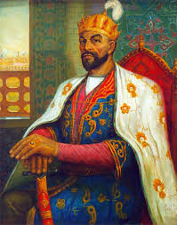
Shu zaylda asarning yangi, to`ldirilgan tahriri vujudga keladi va u "Malfuzoti Temuriy" ("Temurning aytganlari") va "Voqeoti Temuriy" ("Temurning boshidan kechirganlari") nomi bilan taniladi. Keyinchalik undan ko`plab nusxalar ko`chirilgani ma’lum.

Slide 12
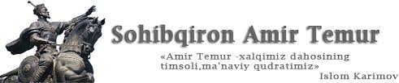
"Tuzuki Temuriy" nusxasini dastlab Hindistonda yashagan ingliz zobiti mayor Devi 1779 y.da Angliyaga olib kelgan. So`ngra arab tili prof. ingliz mayori Uaytga uni ko`rib chiqish uchun topshirgan. Uayt "Tuzuki Temuriy" ning forscha matnini nashrga tayyorlagan, mayor Devi esa uni inglizchaga o`girgan va ko`rsatkich, izohlar bilan taʼminlagan. Asar matni va inglizcha tarjimasi 1783 y. Buyuk Britaniyaning Oksford sh.da nashr etilgan.

Slide 13
Uayt va Devi nashr etgan forscha matndan taniqli sharqshunos L. Langlening fransuz tiliga o`girgan tarjimasi 1787 y. Parijda nashr qilindi.
1892 y. L. Langlening fransuzcha nashridan N. P. Ostroumov rahbarligida Toshkent gimnaziyasining bir guruh talabalari asarni rus tiliga tarjima qiddilar.
1968 va 1992 y.larda I. M. Mo`minov yozgan qisqa so`z boshi bilan N. P. Ostroumov nashri chop etildi.

Slide 14
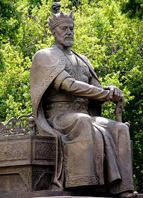
"T.t."ning Devi va Uayt nashri aso’ sida chiqarilgan toshbosma va keyingi nashrlaridan biri asosida Alixonto`ra Soguniy 1967 y. Toshkentda "Tuzuki Temuriy"ni o`zbek tiliga tarjima qilgan va "Guliston" jurnalida tarjimaning faqat 30 foizi e`lon etilgan.

Slide 15
«Temur tuzuklari»da qilich chopishda o'zini ko'rsatgan bahodirlar 1-marta o'nboshi, 2-marta o'zini ko'rsatsa - yuzboshi, 3-marta esa mingboshi etib tayinlansinlar, deyilgan. Jang va xizmatda o'zini ko'rsatgan amirlar rag'batlantirilgan. Qaysi bir amir qo'shin bilan mamlakatni olsa, 3 narsa- imtiyoz bilan siylangan. Unga: 1) tug', nog'ora va bahodirlik martabasi;- 2) davlat kengashlariga bemalol kirish huquqi; 3) biron sarhadning noibligi berilgan.

Slide 16
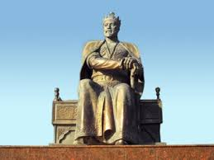
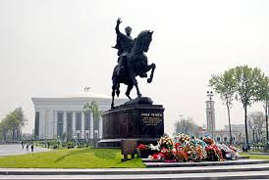
19 asrda O`rta Osiyoda "Malfuzoti Temuriy"ning forsiydan eski o`zbek tiliga qilingan 3 tarjimasi paydo bo`ldi. Sharqshunos Stori katalogida keltirilgan maʼlumotga ko`ra, ulardan birini 1836 y. Qo`qon xoni Muhammad Alixonning buyrug`iga binoan, Xo`jand qozisi Nabijon Mahdum Xotif amalga oshirgan. Tarjima fors tilidagi noqis nusxadan qilingan va Amir Temurning 39 yoshgacha voqealari keltirilgan. Hozir bu qo`lyozma SanktPeterburgdagi Sharqshunoslik intida saqlanmoqda.

Slide 17
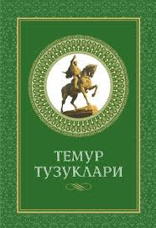
Xivada Muhammad Yusuf arRojiy tomonidan 1856—57y.lar "Tuzuki Temuriy" nomi bilan tarjima qilingan va yana biri "Qissai Temur" va "Malfuzot" nomlari bilan maʼlum bo`lgan Pahlavon Niyoz Devon tarafidan 1857—58 y. lar Xivada o`girilgan asar. Har ikkala nusxa SanktPeterburg sh.da M. Ye. SaltikovShchedrin nomidagi Rossiya davlat milliy kutubxonasida saqlanmoqda.

Slide 18
olimlaridan H. Bobobekov, H. Boboyev, A. Quronbekov tomonidan "Tuzuki Temuriy" (ikkinchi qayta nashriga "Zafarnoma" deb nom Nihoyat, "Malfuzot"ning O`rta Osiyoda amalga oshirilgan eski o`zbek tilidagi tarjimalari asosida, o’tkazib shuni aytish keraki. Xayron qolib olimlar shuni takidlashadiki.Amur Temur sohibqiron bobomiz juda xam kuchli sarkarda va juda qattiq qo’l tartib intizom birinchi o’rinda bo’lib xukdorlar xukmdori bo’lishga arziydigan shaxs bo’lganlar va biz ulardan faxrlanamiz.

Slide 19
Xulosa
Men ushbu “Temur Tuzuklari” nomli mustaqil ishimni yozish jarayonida juda ko’p o’zim bilmagan ma’lumotlarga ega bo’lish bilan birgalik mavjud bilimlarimni yangilab ham oldim. Bobomiz Amir Temur biz avlodlariga yuksak meros qoldirib ketganliklarini tushunib yetdim.

Slide 20
Foydalanilgan Adabiyotlar ro’yhati
Islom Karimov ‘’Yuksak manaviyat yengilmas kuch’’ 1993y
“Temur Tuzuklari”, “Sharq ” Nashriyoti, T.:2005
Wikipedia.org
Google.com
Ziyonet.uz

Slide 21
  ETIBORINGIZ UCHUN RAXMAT !
Etiboringiz uchun raxmat!

